Slide 1
SolidEdge整合 情境Demo
Panda Pan
2018/06/22

Slide 2
目錄
環境設定
系統概觀
Demo1-建立新檔、領號、簽入
Demo2-開啟舊檔組合圖、簽入、子階簽出領號、子階簽入
Demo3-舊圖差異更新至最新版
Demo4-開啟舊檔、簽入、送審簽核、改版送審、簽出、送審

Slide 3
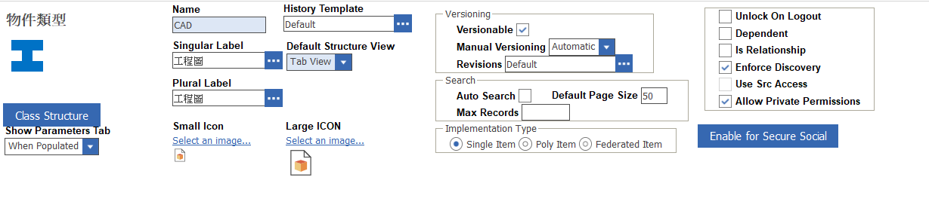
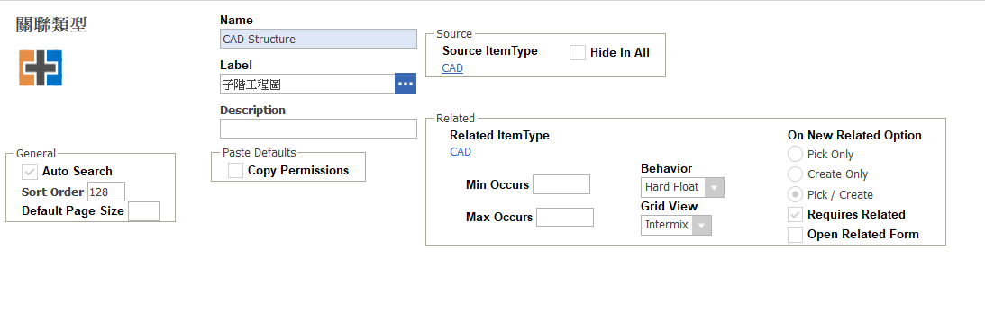
物件類型
1
結構強制更新

Slide 4
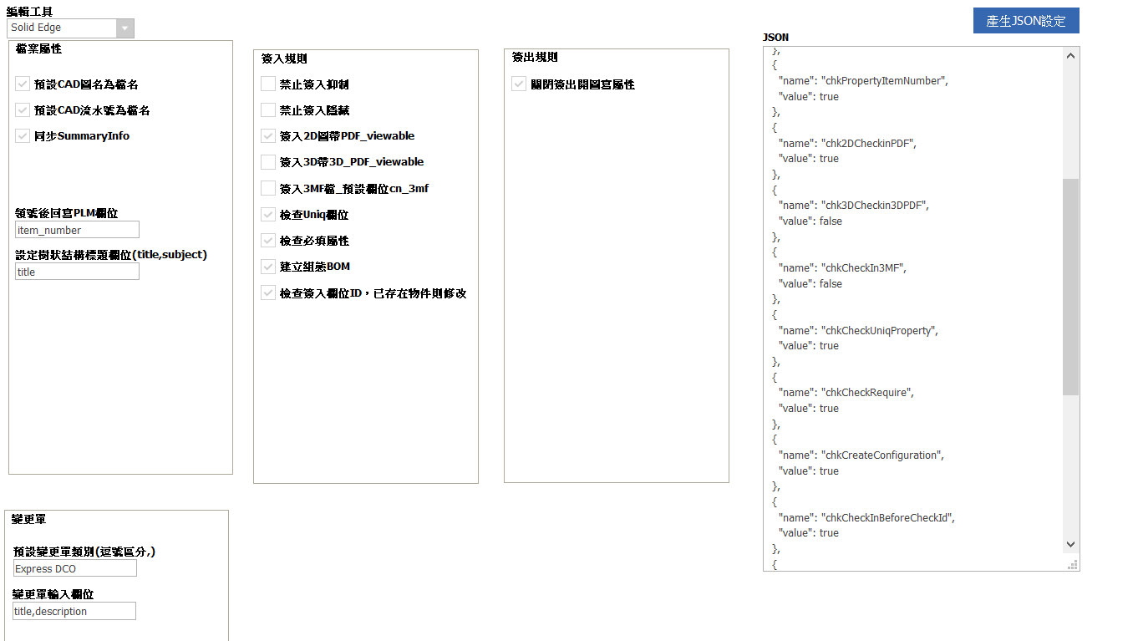
DEMO環境設定-系統操作設定

Slide 5
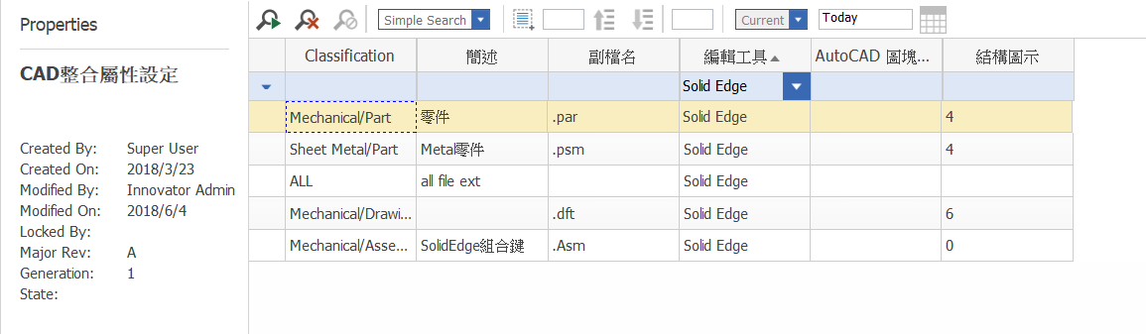
DEMO環境設定-圖檔屬性設定

Slide 6
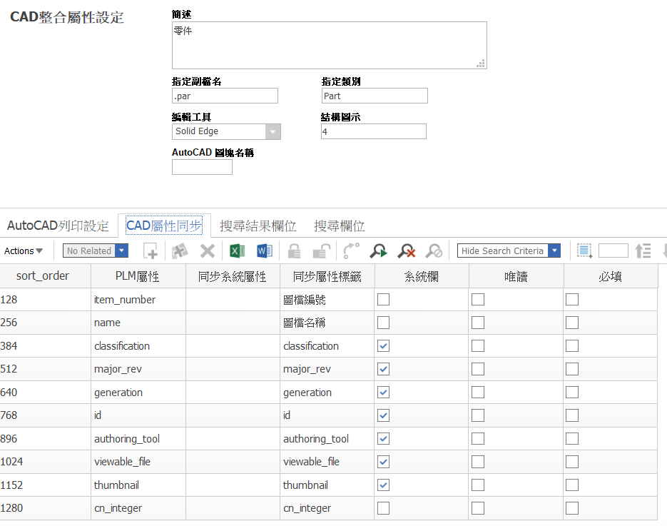
DEMO環境設定-圖檔屬性設定(.par)
搜尋結果欄位 | 搜尋欄位
item_number | item_number
name | name
locked_by_id
created_by_id
modified_on
minor_rev
generation

Slide 7
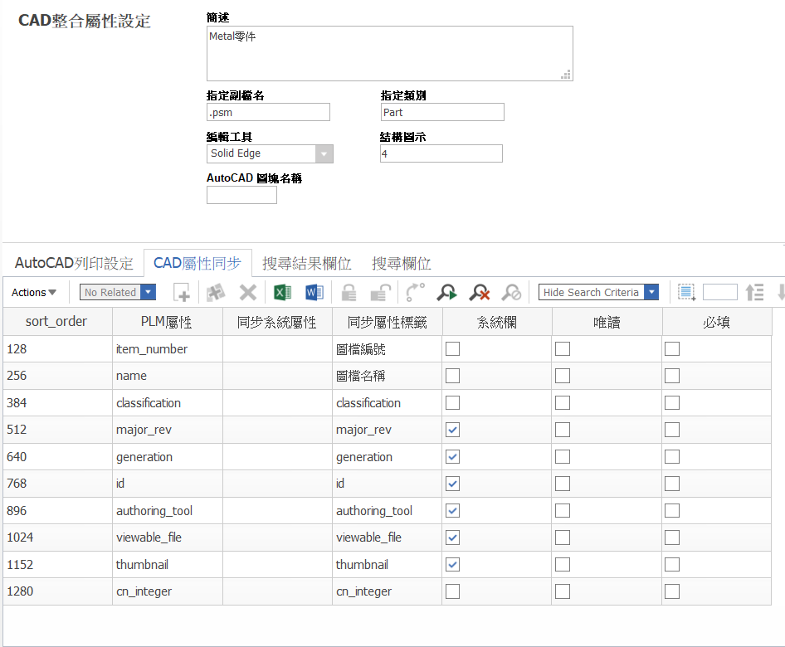
DEMO環境設定-圖檔屬性設定(.psm)
搜尋結果欄位 | 搜尋欄位
item_number | item_number
name | name
locked_by_id
created_by_id
modified_on
minor_rev
generation

Slide 8
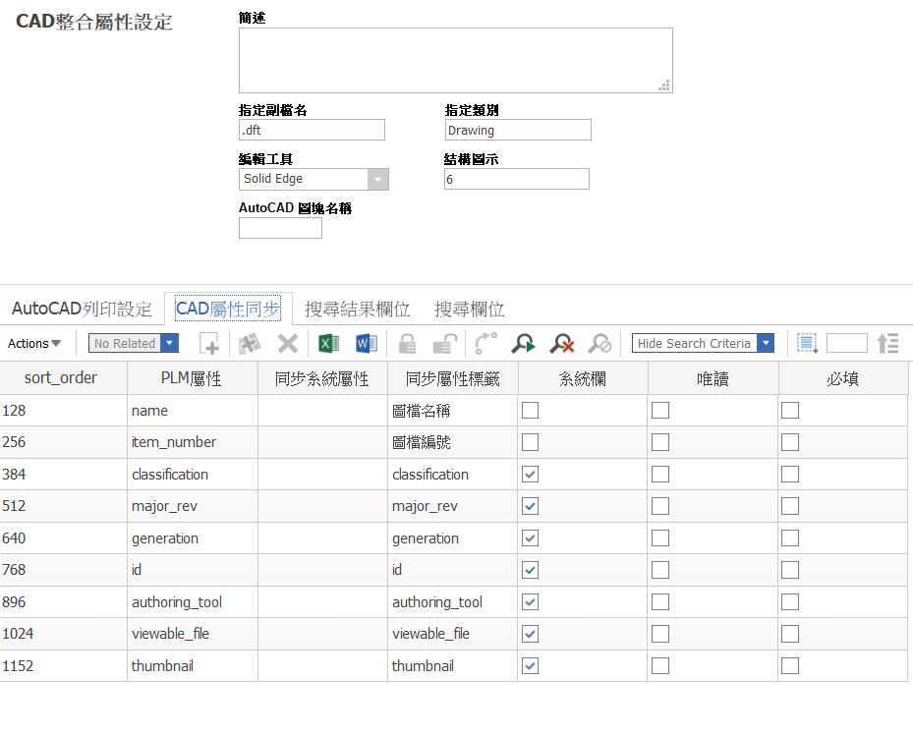
DEMO環境設定-圖檔屬性設定(.dft)
搜尋結果欄位 | 搜尋欄位
item_number | item_number
name | name
locked_by_id
created_by_id
modified_on
minor_rev
generation

Slide 9
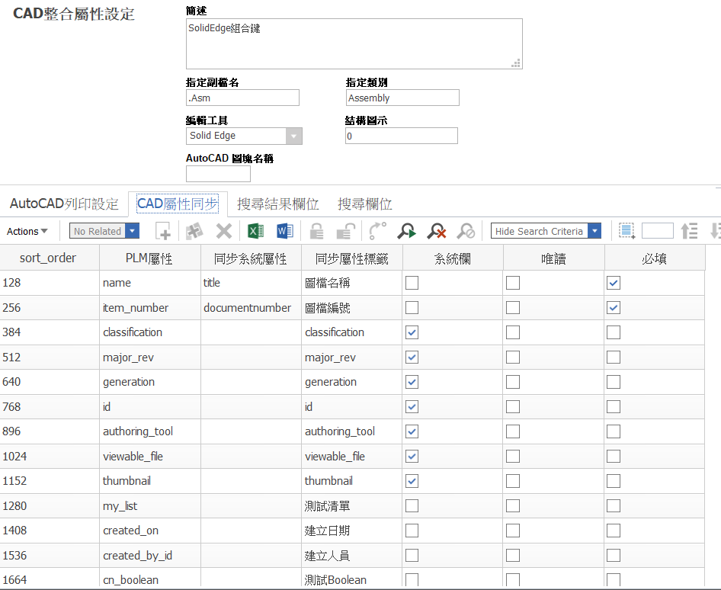
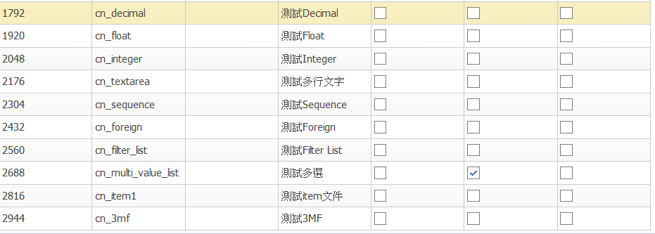
DEMO環境設定-圖檔屬性設定(.asm)
搜尋結果欄位 | 搜尋欄位
item_number | item_number
name | name
configuration

Slide 10
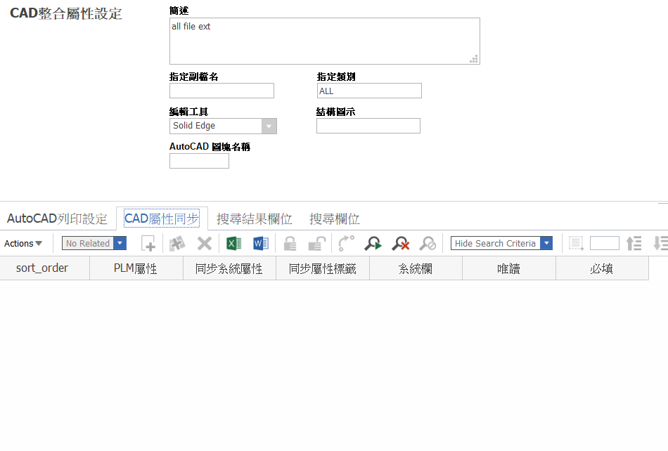
DEMO環境設定-圖檔屬性設定(all)
搜尋結果欄位 | 搜尋欄位
item_number | item_number
name | name
locked_by_id

Slide 11

Demo1-建立新檔、領號、簽入
新圖編輯
存檔
領號
簽入
Administrator

Slide 12
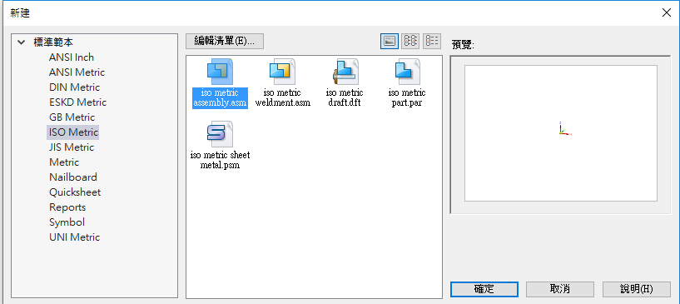
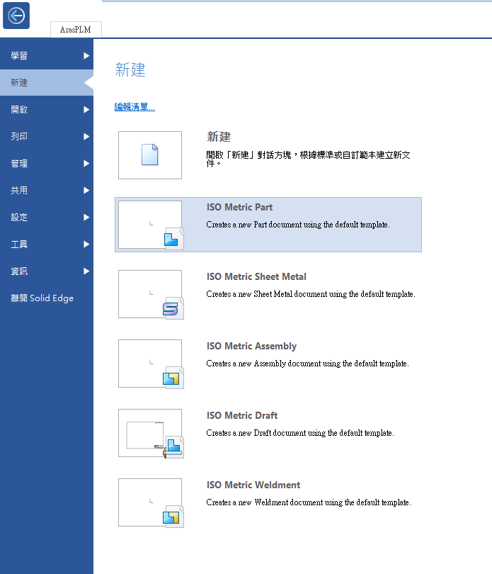
新圖編輯
存檔
領號
簽入
Administrator
2
選擇建立的圖檔種類(如par)
1
建立新圖
3
確定

Slide 13
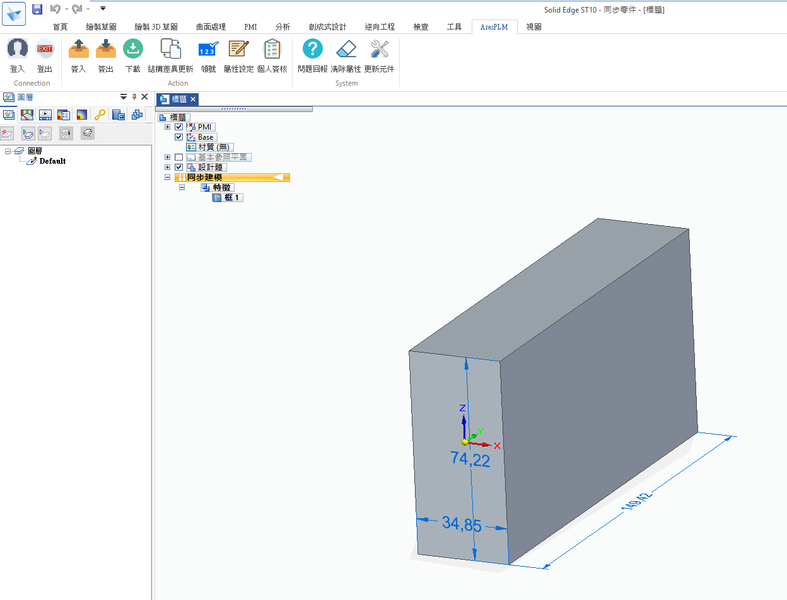
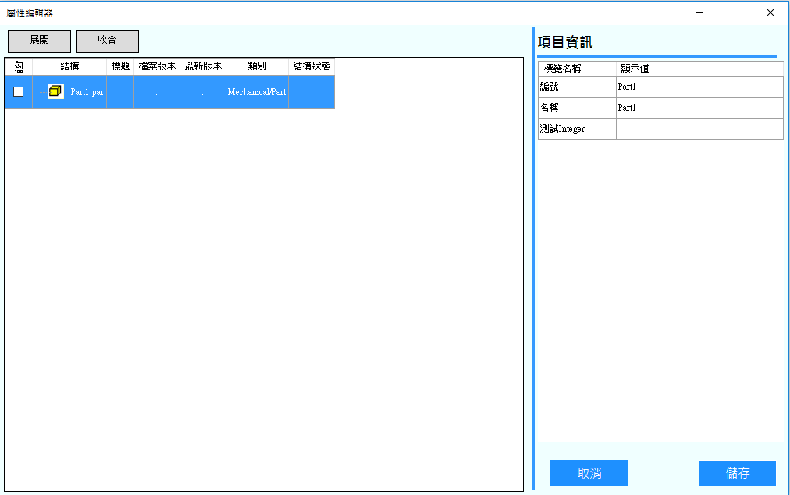
新圖編輯
存檔
領號
簽入
Administrator
1
設計圖形
2
編輯屬性
3
儲存

Slide 14
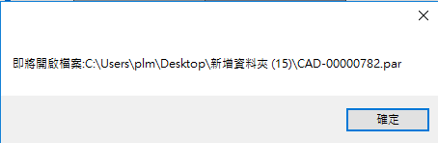
新圖編輯
存檔
領號
簽入
Administrator
1
執行領號
2
提示視窗

Slide 15
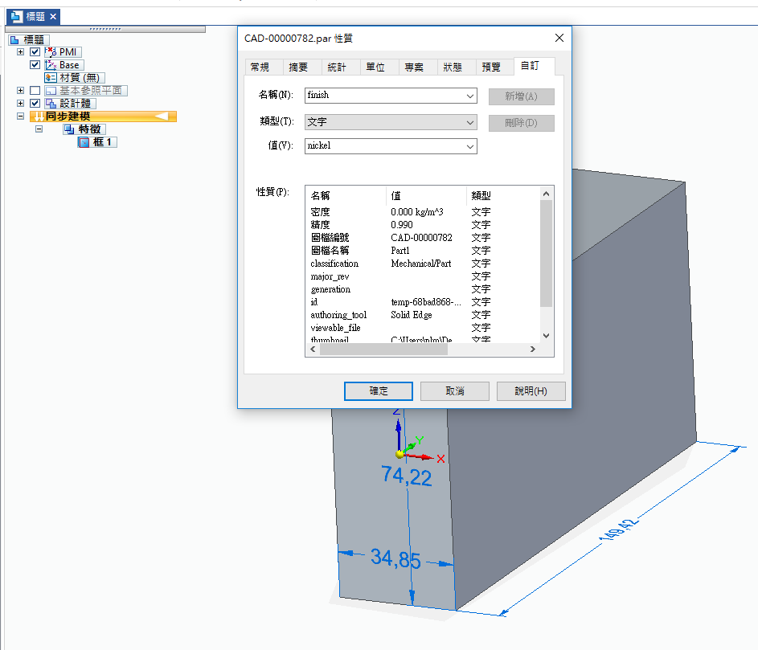
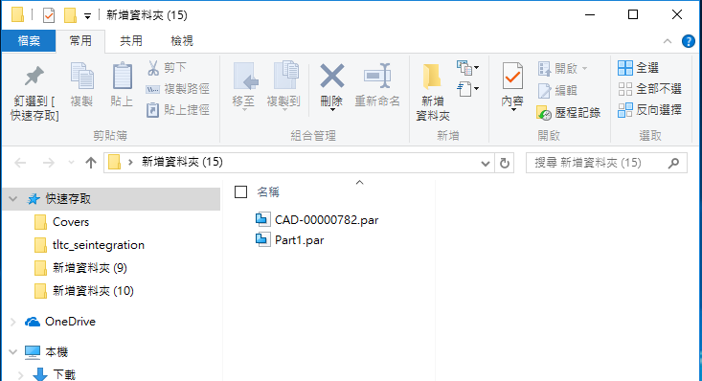
新圖編輯
存檔
領號
簽入
Administrator
1
自動開啟領號後的圖檔，保留原圖檔並複製新的編碼檔名
2
領號編碼寫入圖檔編號

Slide 16
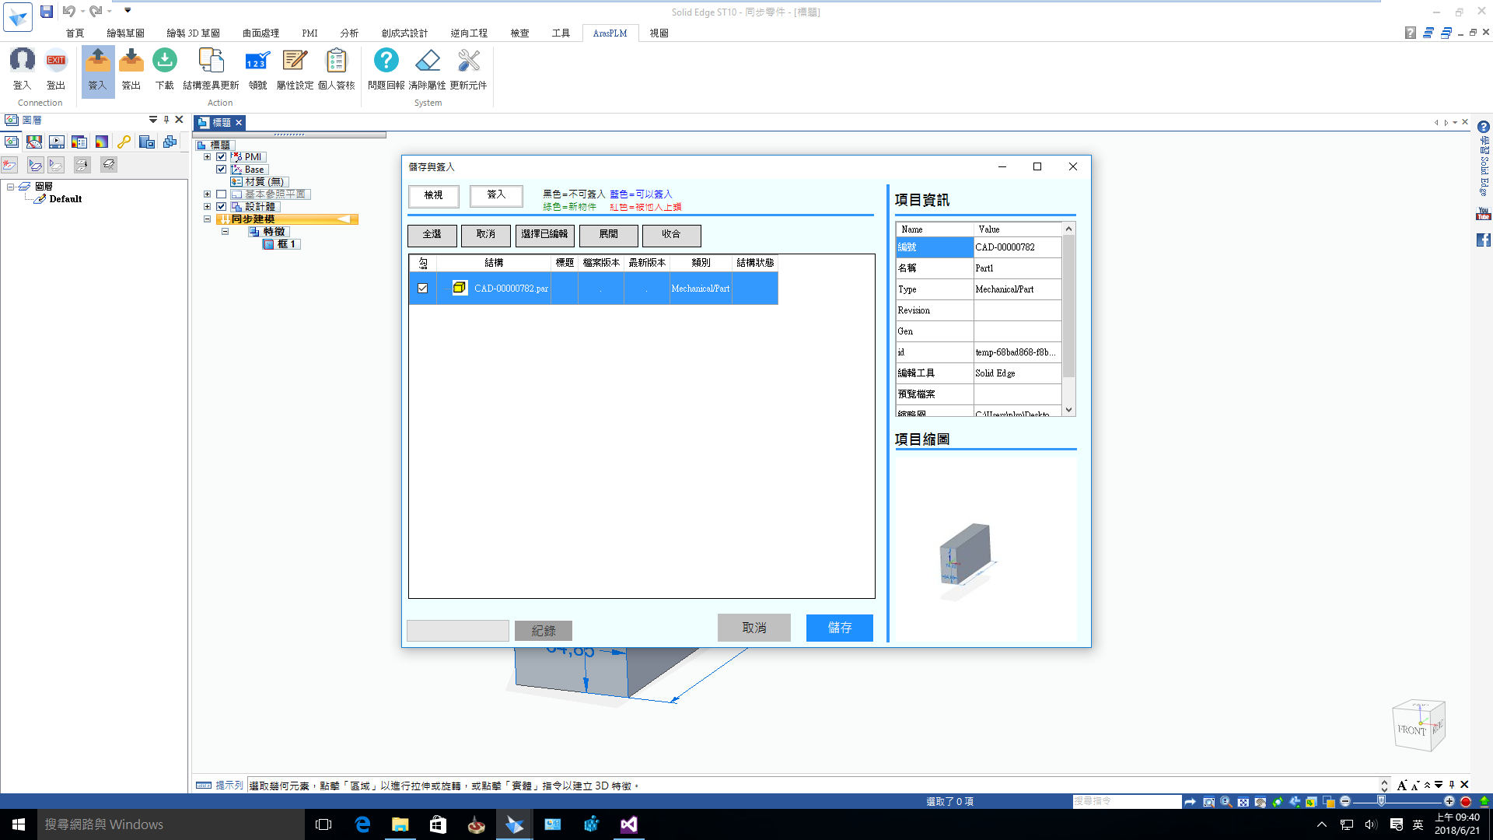
新圖編輯
存檔
領號
簽入
Administrator
1
執行簽入

Slide 17
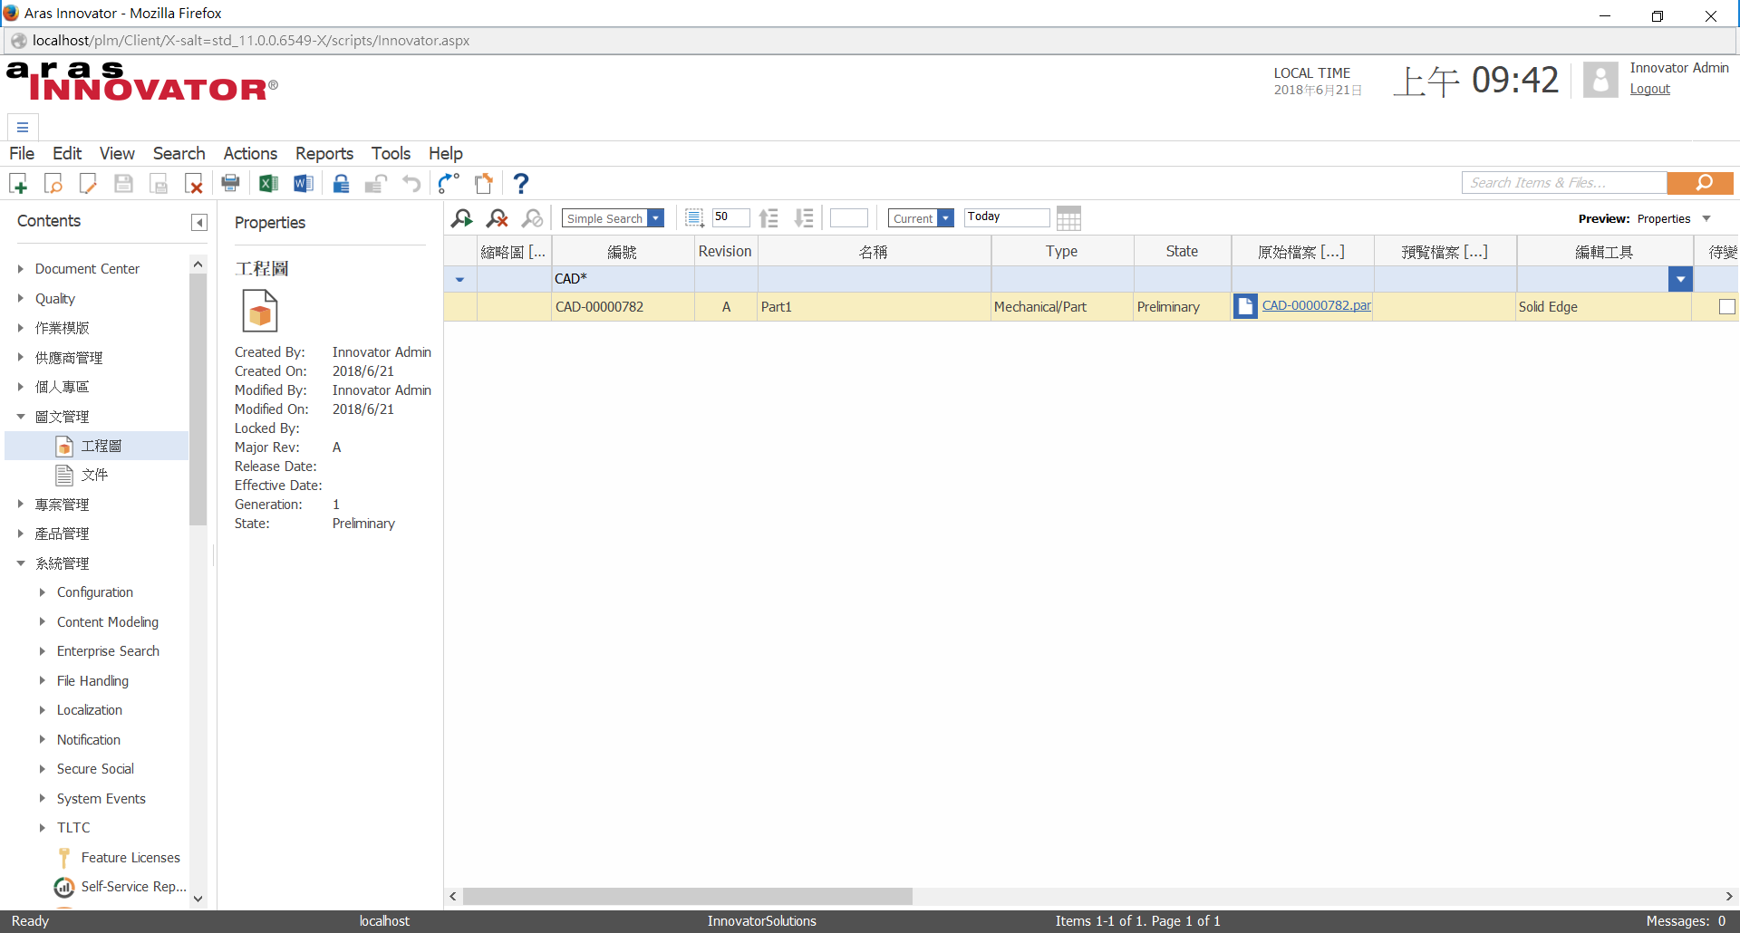
新圖編輯
存檔
領號
簽入
Administrator
1
執行

Slide 18
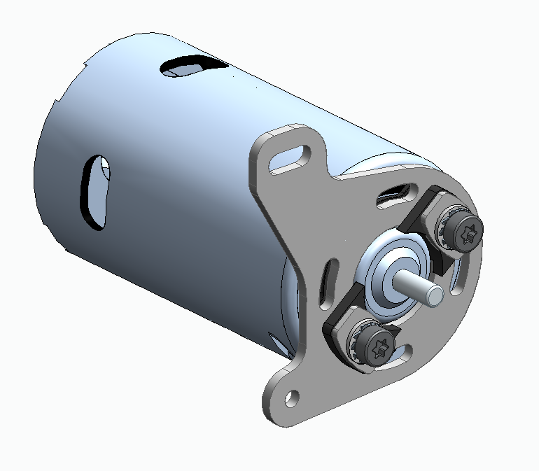
Demo2-開啟舊檔組合圖、簽入、子階簽出領號、子階簽入
開啟舊檔組合圖
組合圖簽入
子階圖簽出
Administrator
子階圖領號
子階圖簽入
組合圖結構不變
子圖領號
測試圖檔:BSM-00382.asm

Slide 19
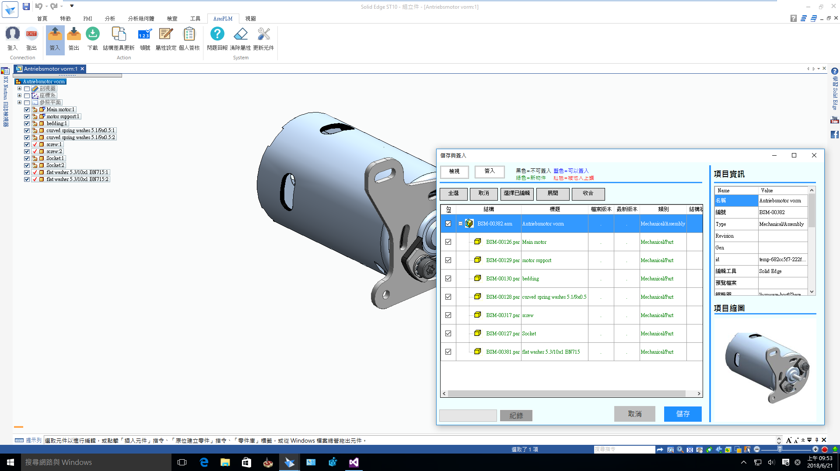
開啟舊檔組合圖
組合圖簽入
子階圖簽出
Administrator
1
開啟舊圖
2
執行簽入

Slide 20
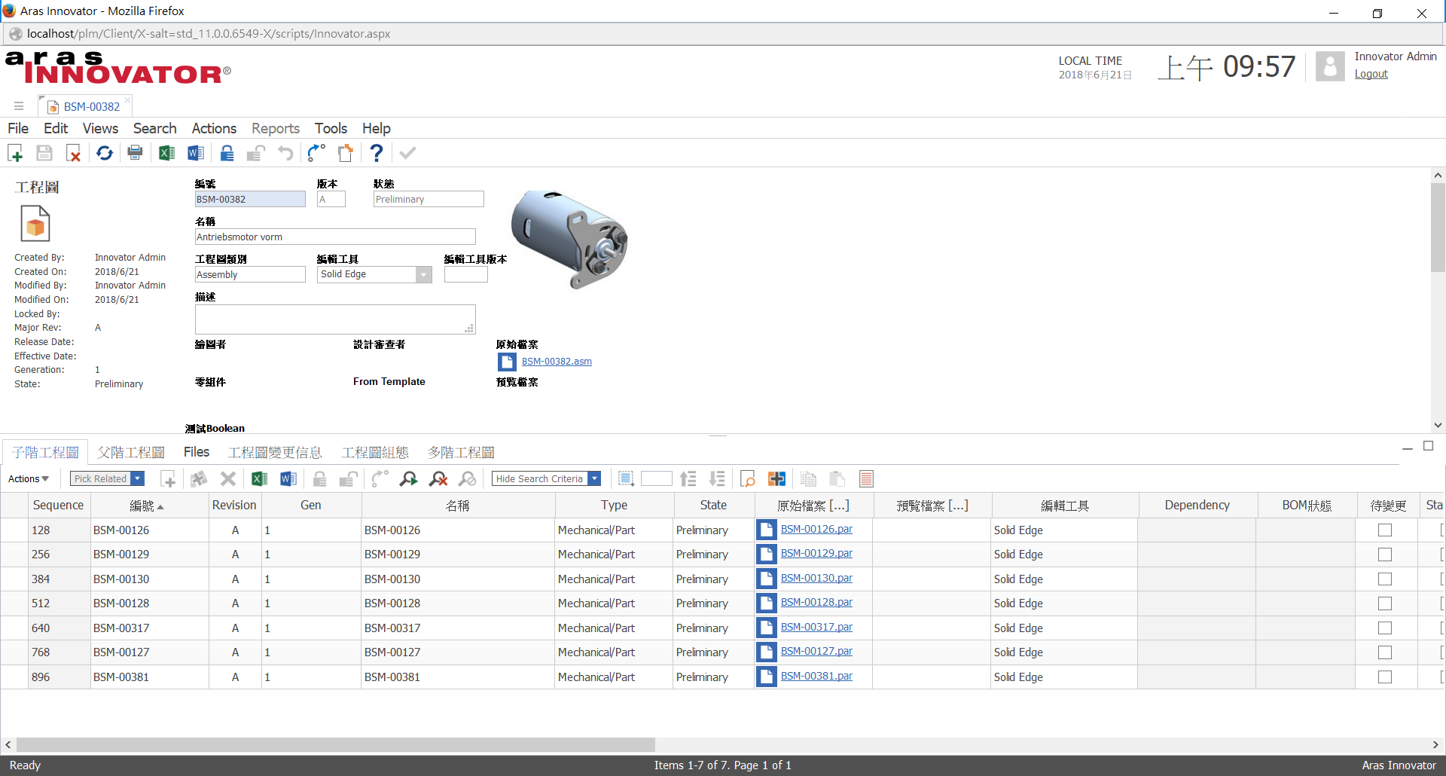
開啟舊檔組合圖
組合圖簽入
子階圖簽出
Administrator
1
簽入完成後
檢視CAD結構
2
若編號BSM-00128需要領號

Slide 21
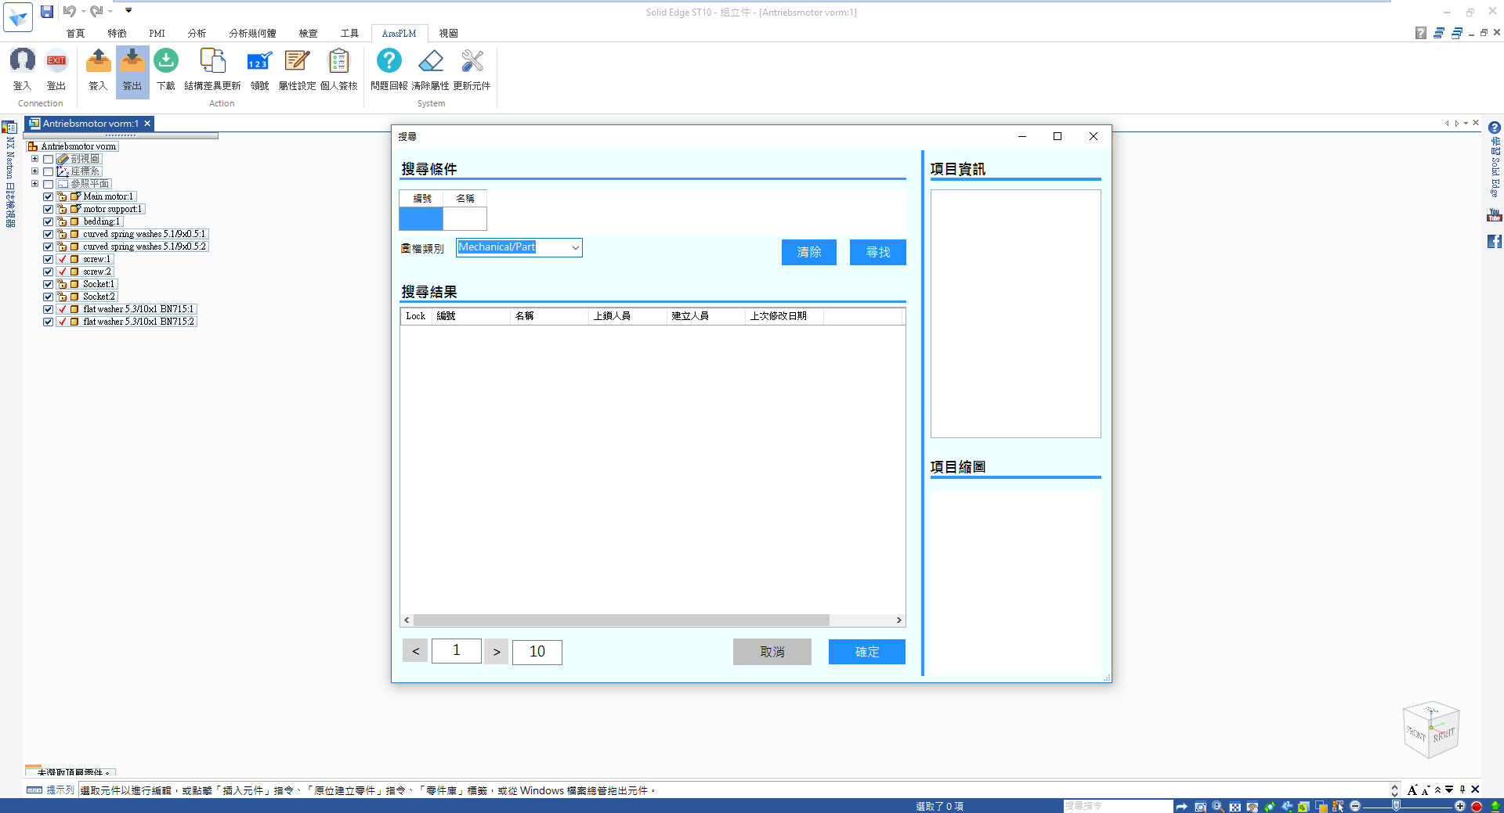
開啟舊檔組合圖
組合圖簽入
子階圖簽出
Administrator
1
簽出方式1:透過簽出按鈕選擇檔案

Slide 22
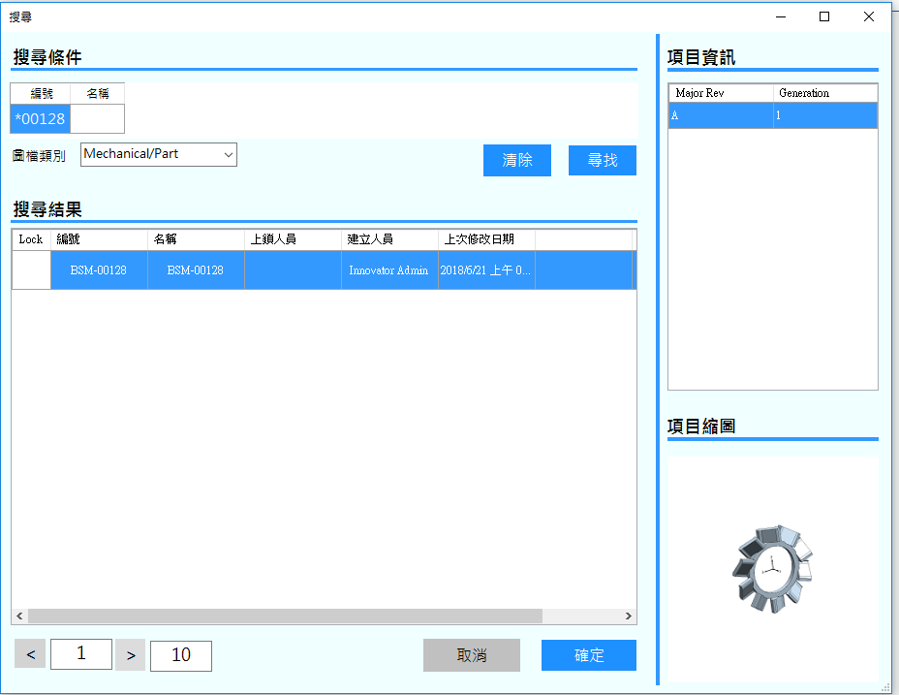
開啟舊檔組合圖
組合圖簽入
子階圖簽出
Administrator
1
簽出方式1:輸入指定編號搜尋圖檔類別
，選擇該圖檔按下確定

Slide 23
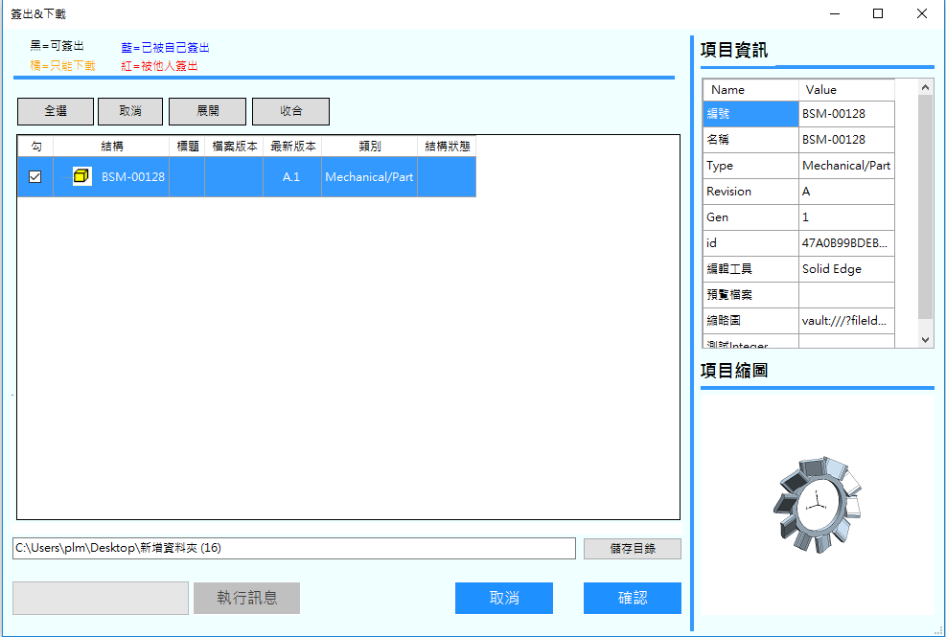
開啟舊檔組合圖
組合圖簽入
子階圖簽出
Administrator
1
簽出方式1:指定選擇的圖檔，並選擇下載的目錄進行確認簽出

Slide 24
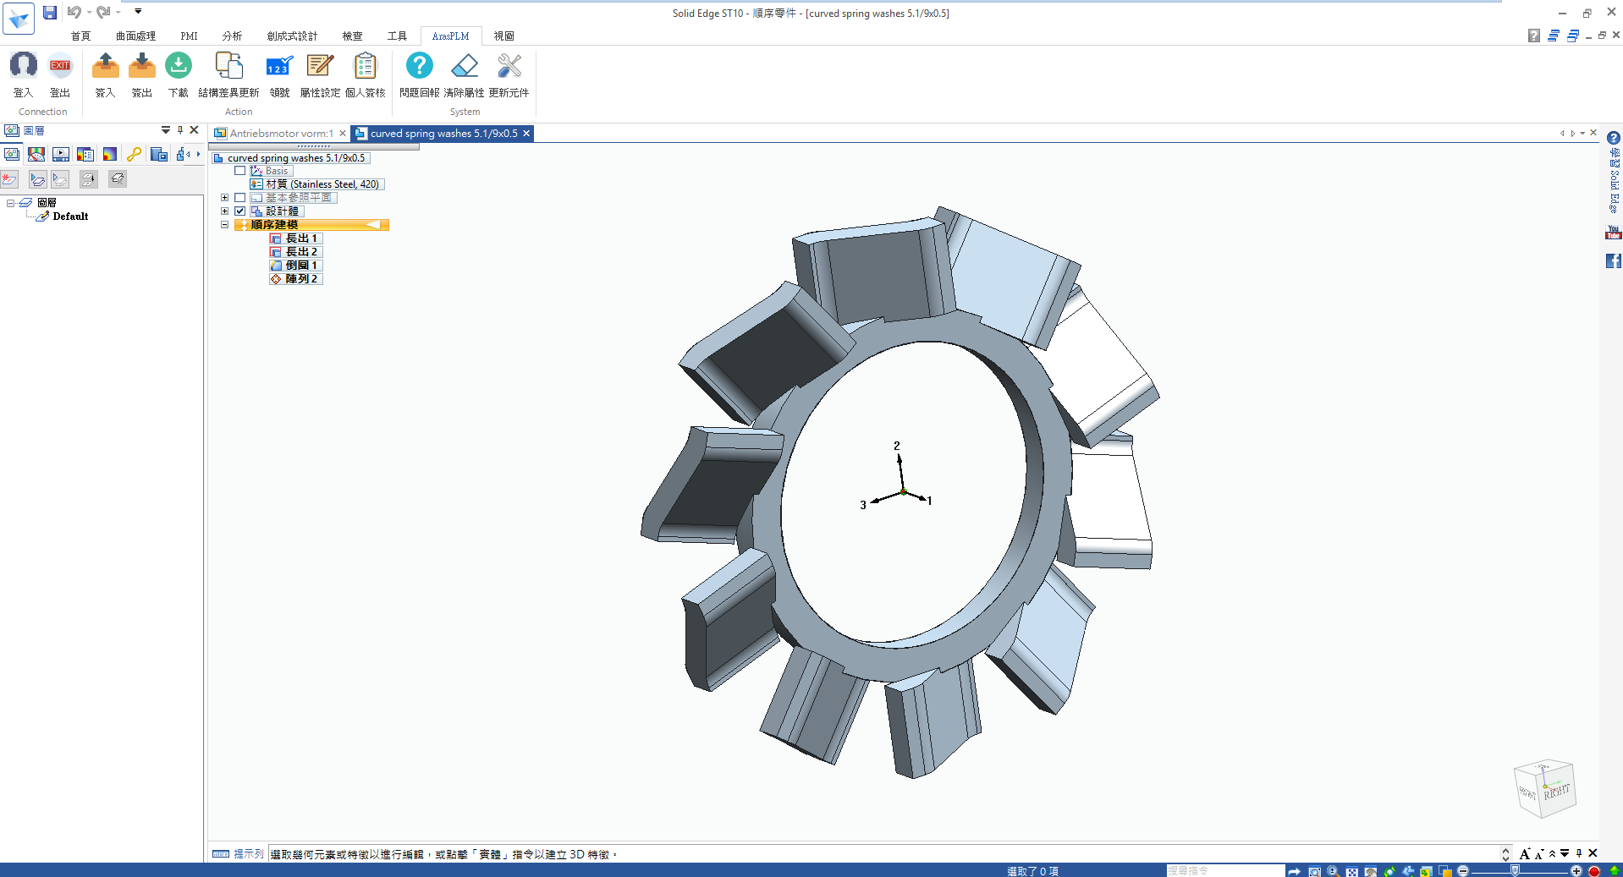
開啟舊檔組合圖
組合圖簽入
子階圖簽出
Administrator
1
簽出方式1:簽出完成後自動開啟圖檔

Slide 25
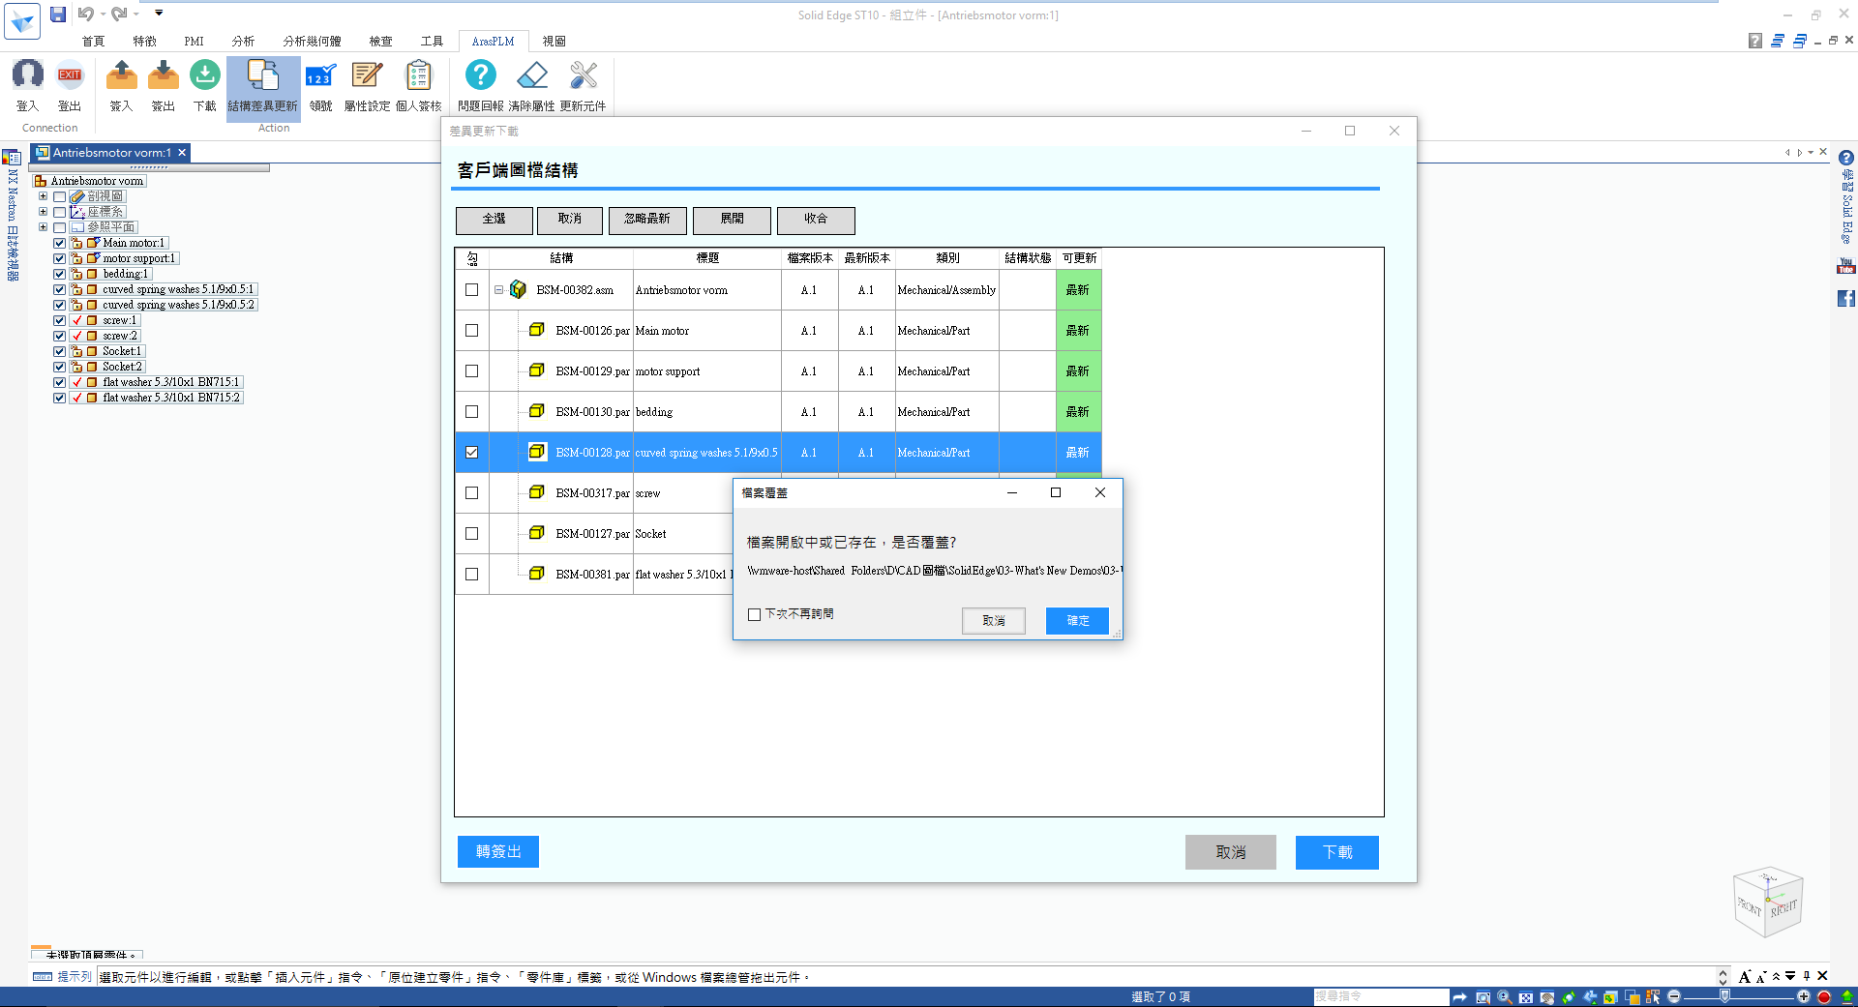
開啟舊檔組合圖
組合圖簽入
子階圖簽出
Administrator
2
選擇要轉簽出的檔案
1
簽出方式2: 使用差異結構更新，必須先將原圖組開啟，並且已簽入過。
4
轉簽出或下載必定會覆蓋原路徑檔案
按下確定後，覆蓋並繼續執行
按下取消後，不覆蓋並繼續執行
3
執行轉簽出

Slide 26
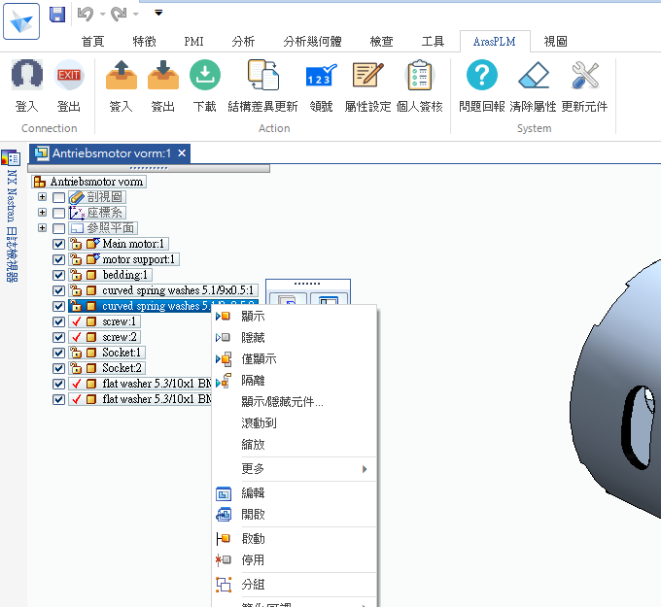

子階圖領號
子階圖簽入
組合圖結構不變
子圖領號
Administrator
1
開啟需領號的BSM-00128.prt檔案

Slide 27
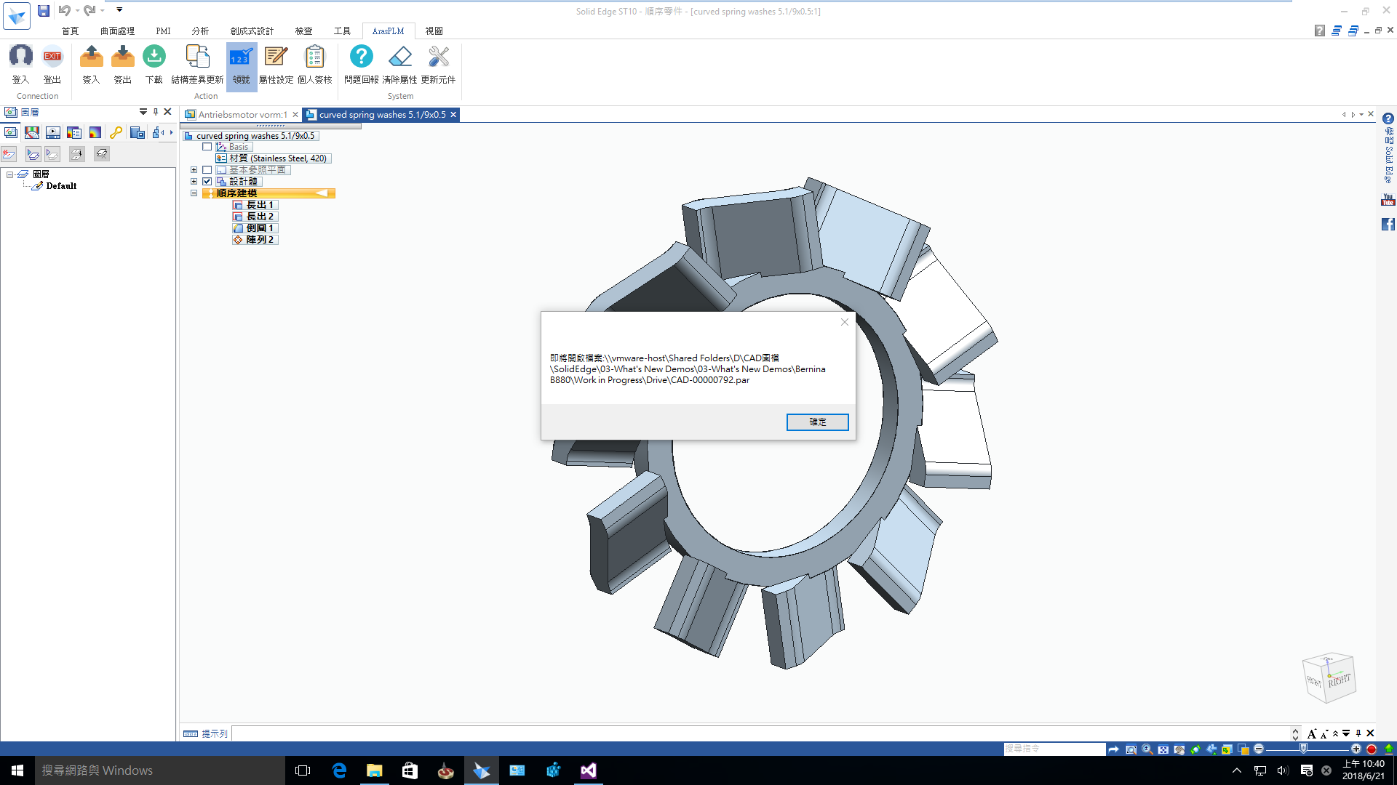
子階圖領號
子階圖簽入
組合圖結構不變
子圖領號
Administrator
1
按下領號功能，產生領號編碼檔案

Slide 28
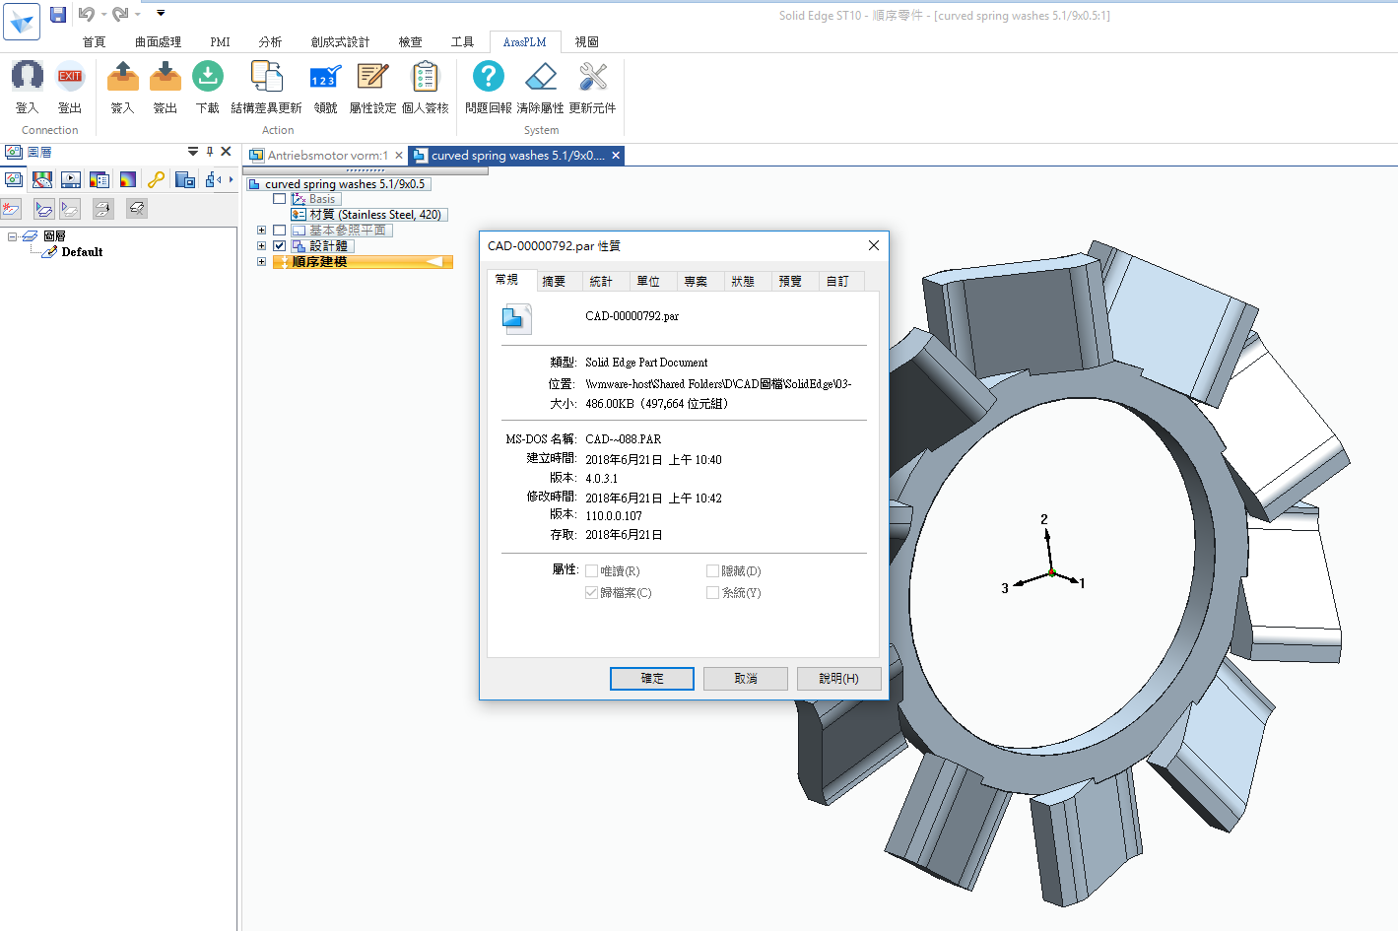
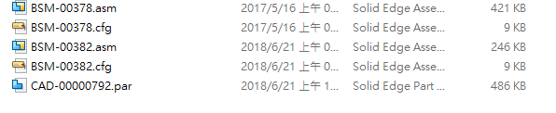
子階圖領號
子階圖簽入
組合圖結構不變
子圖領號
Administrator
1
最後開啟的圖檔則為新檔名
2
資料夾位置包含新檔案

Slide 29
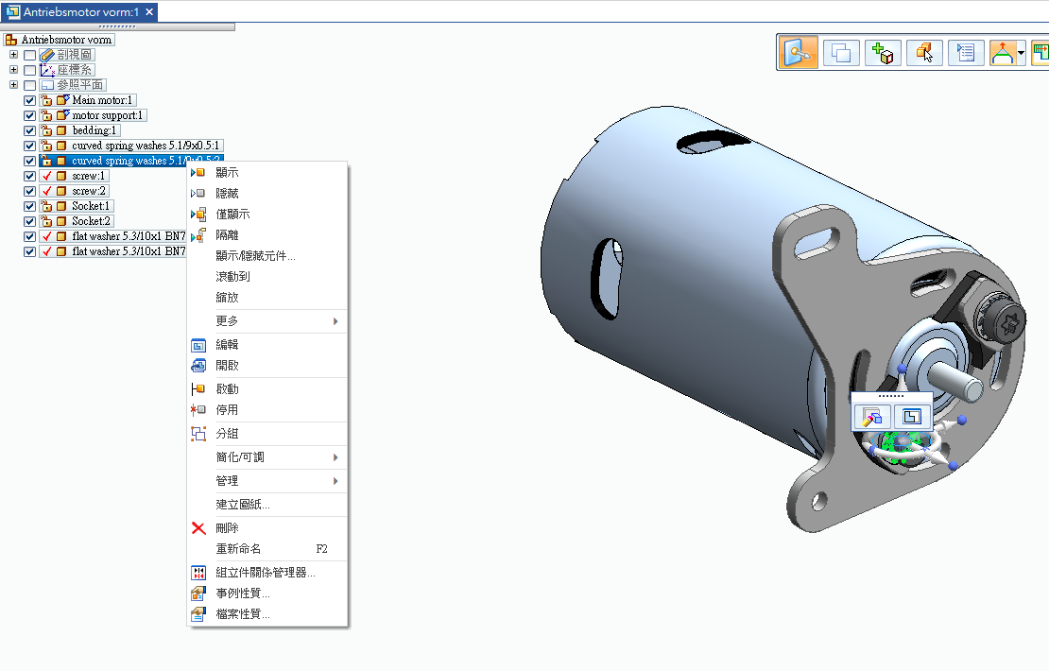
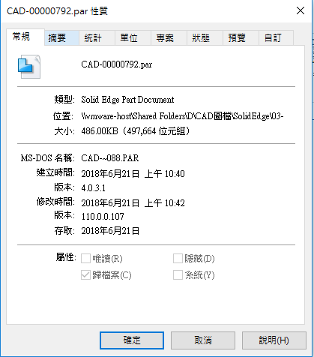
子階圖領號
子階圖簽入
組合圖結構不變
子圖領號
Administrator
1
此時，原組合圖的結構，被關聯至新編碼圖檔

Slide 30
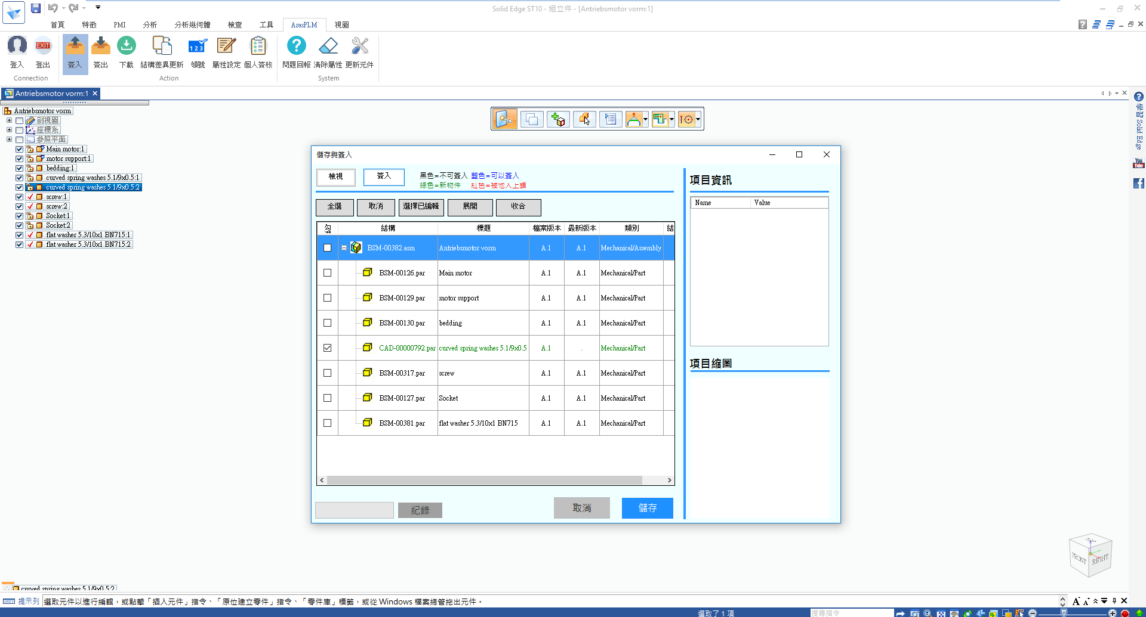
子階圖領號
子階圖簽入
組合圖結構不變
子圖領號
Administrator
1
組合圖重新按下簽入，顯示的結構變為新編碼圖檔
3
執行簽入
2
因只有該圖檔被簽出，則直接更新此CAD物件

Slide 31
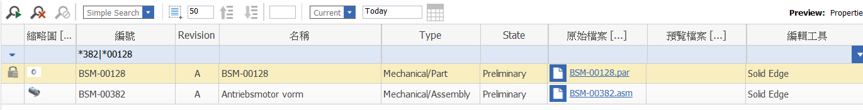
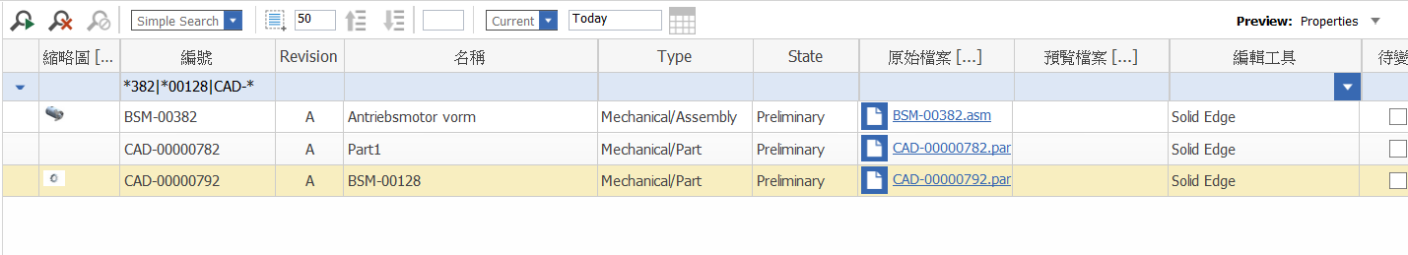
子階圖領號
子階圖簽入
組合圖結構不變
子圖領號
Administrator
1
簽入前的BSM-00128編號物件
2
簽入後BSM-00128編號被修改為CAD-00000792

Slide 32
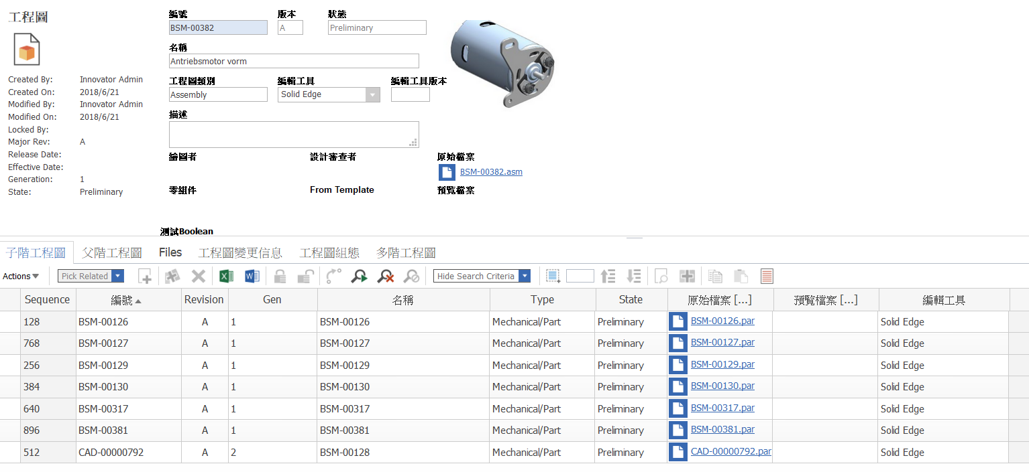
子階圖領號
子階圖簽入
組合圖結構不變
子圖領號
Administrator
1
領號後簽入，該組合圖未重新簽入的狀況下，其結構不變，子圖已領號

Slide 33




Demo3-差異更新功能將舊圖至最新版
情境示意圖1
當C01使用者簽入後，令圖檔改變版本或版次
BSM-00127零件圖
簽入
A.6版
Aras Server
Administrator想要更改BSM-00127零件圖
需要重新簽出
版本差異
BSM-00127零件圖
BSM-00127零件圖
A.6版
A.3版
C01
Administrator

Slide 34
Demo3-差異更新功能將舊圖至最新版
情境示意圖2
當C01使用者簽入後，令圖檔改變版本或版次
BSM-00382組合圖
簽入
A.2版
Aras Server
Administrator想要更改(檢查)BSM-00382組合圖
需要重新簽出最新版
結構差異
BSM-00382組合圖
BSM-00382組合圖
A.2版
A.1版
BSM-00127零件圖
BSM-00127零件圖
C01
A.2版
A.1版
BSM-00126零件圖
Administrator
A.1版
BSM-00126零件圖
A.1版

Slide 35
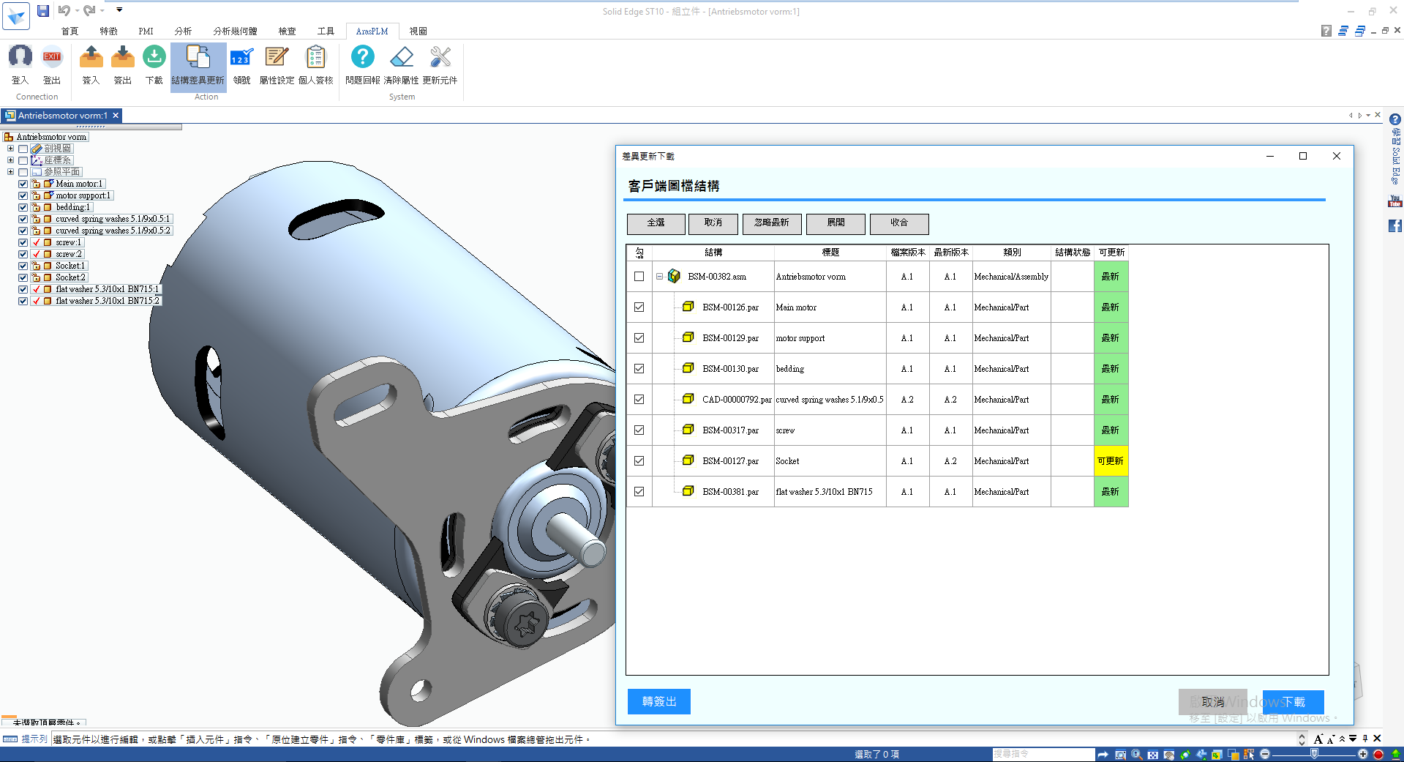
Demo3-差異更新功能將舊圖至最新版
1
當開啟舊圖BSM-00382.asm
執行結構差異更新頁面
2
此頁面顯示客戶圖檔的狀態是否最新、可更新、需要重新簽入

Slide 36
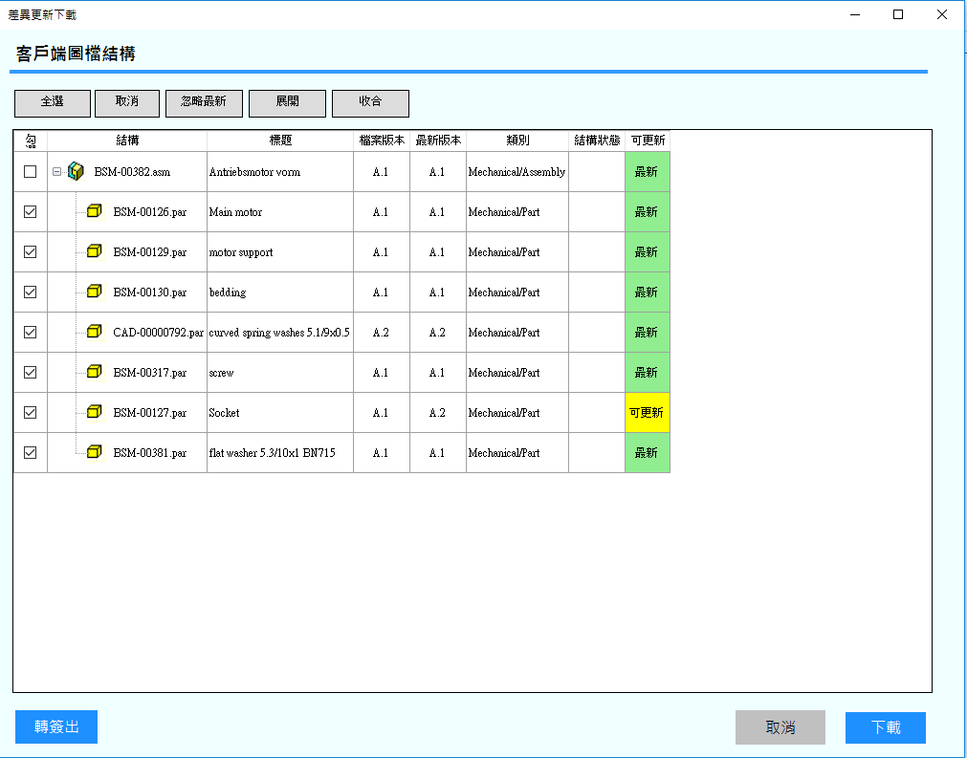
Demo3-差異更新功能將舊圖至最新版
1
在檔案結構上會比對PLM CAD是否存在，若本地檔案ID匹配PLM CAD物件ID不是最新版，則顯示可更新
2
轉簽出按鈕:將打勾的圖檔下載至原目錄覆蓋，並且上鎖
下載按鈕:將打勾的圖檔下載至原目錄覆蓋

Slide 37
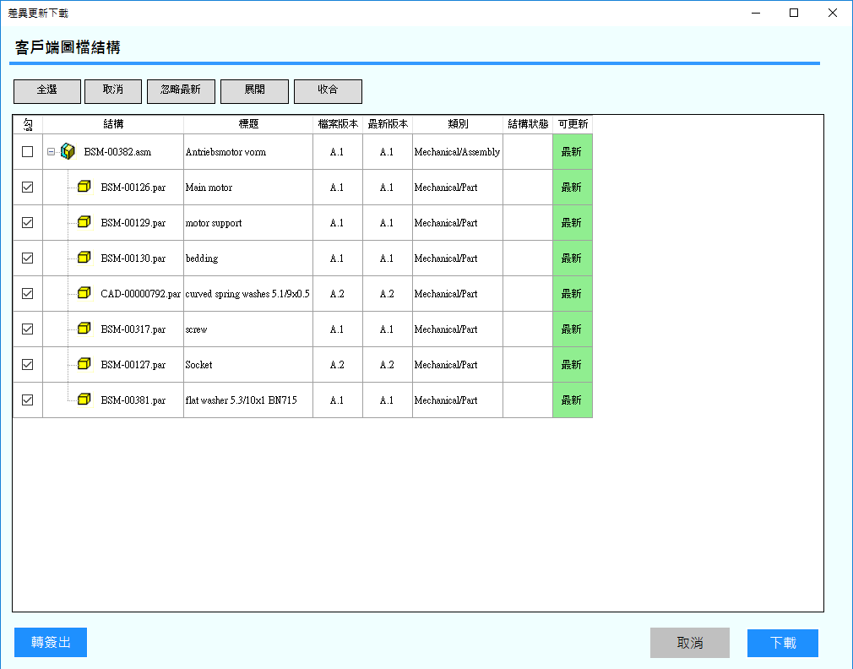
Demo3-差異更新功能將舊圖至最新版
1
將檔案勾選的檔案下載完畢，重新開啟頁面後，全部為最新版

Slide 38

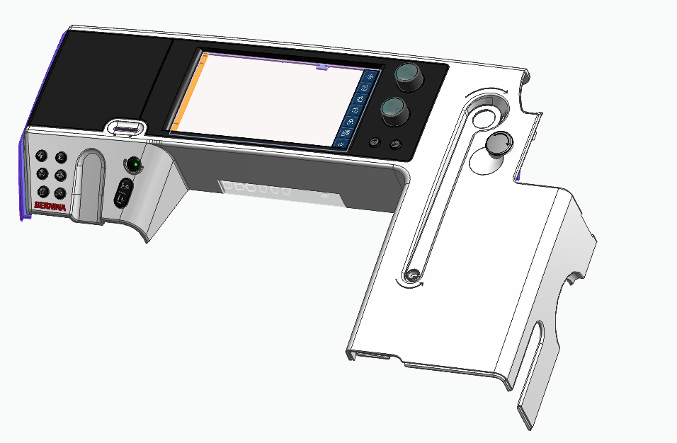
Demo4-簽入、送審簽核、改版送審、簽出、送審
舊圖編輯
存檔簽入
建立送審單
簽核送審單
Administrator
建立變更送審單
簽出圖檔修改
再簽入
繼續變更送審
C01
測試圖檔:BSM-00389.asm

Slide 39
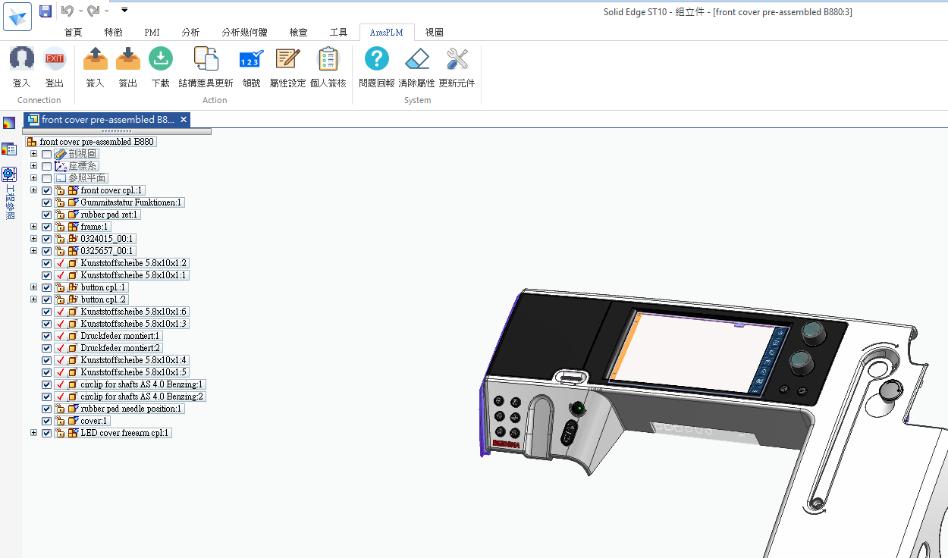
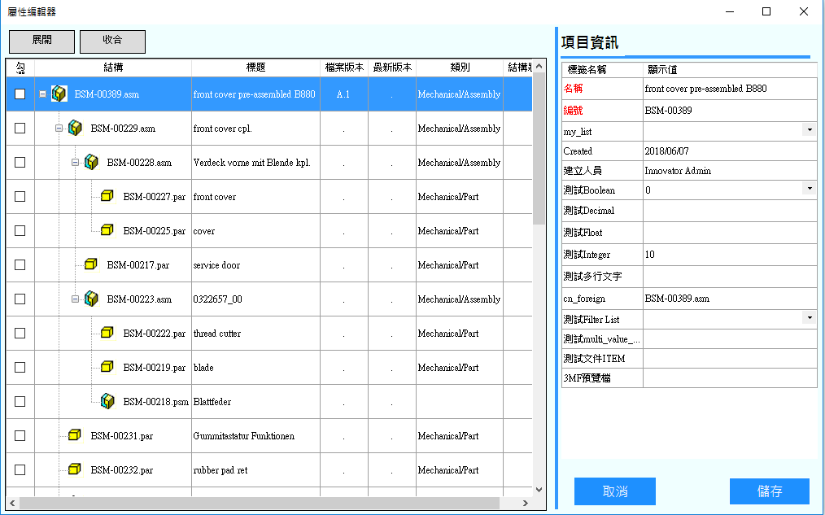
舊圖編輯
存檔簽入
建立送審單
簽核送審單
Administrator
3
紅色文字-必填欄位
2
打開屬性設定視窗
1
存檔產生屬性
4
儲存

Slide 40
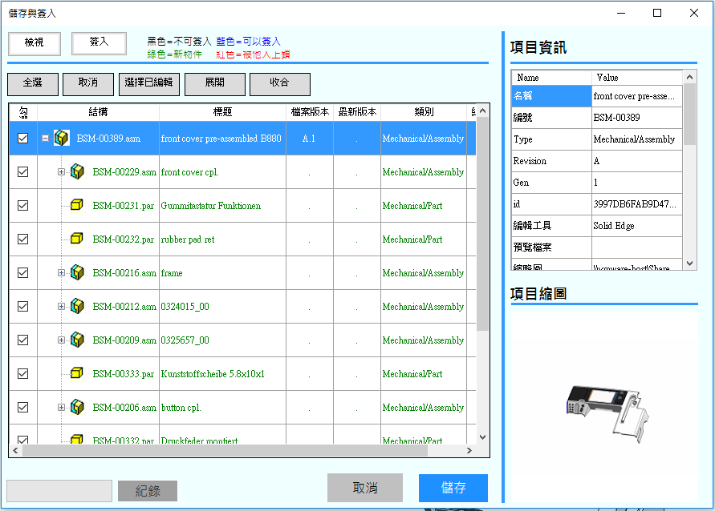
舊圖編輯
存檔簽入
建立送審單
簽核送審單
Administrator
2
新圖全部簽入
1
打開簽入視窗

Slide 41
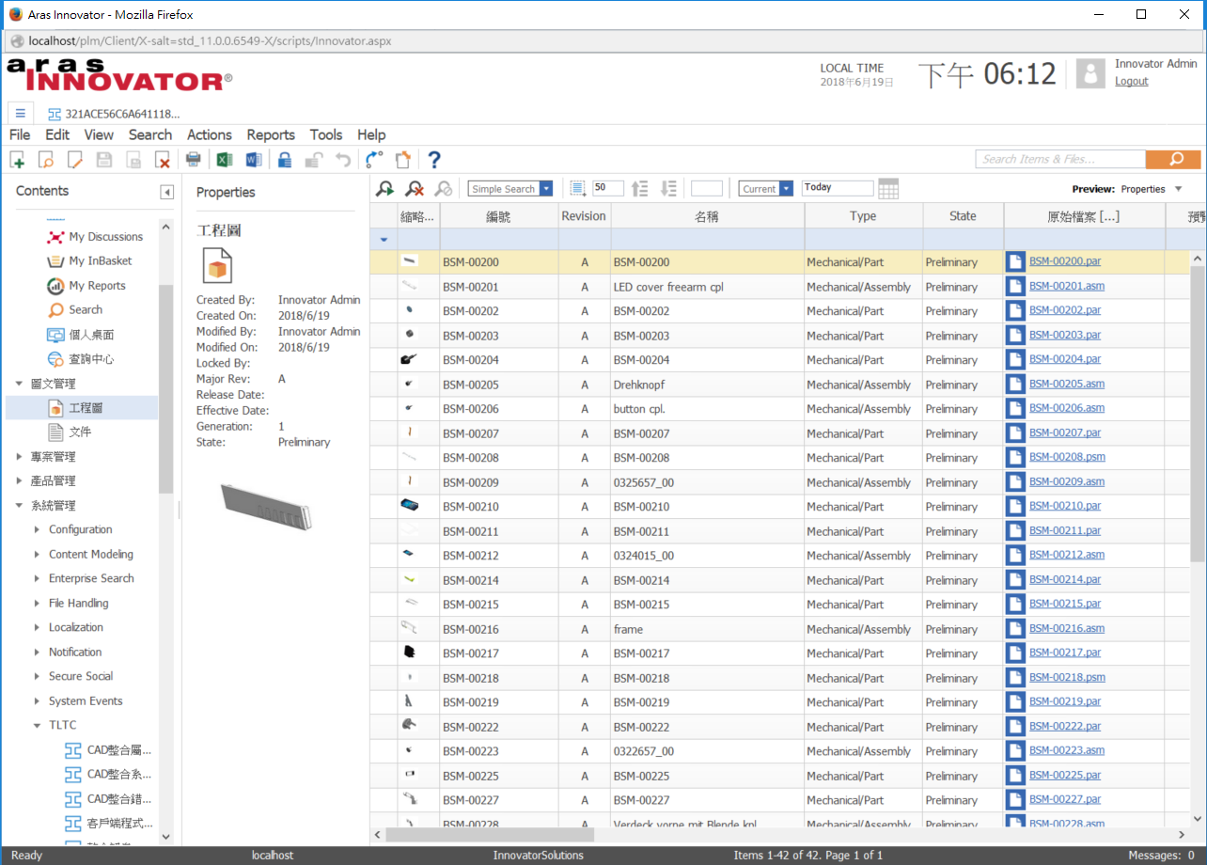
舊圖編輯
存檔簽入
建立送審單
簽核送審單
Administrator
1
簽入完成後的PLM畫面

Slide 42
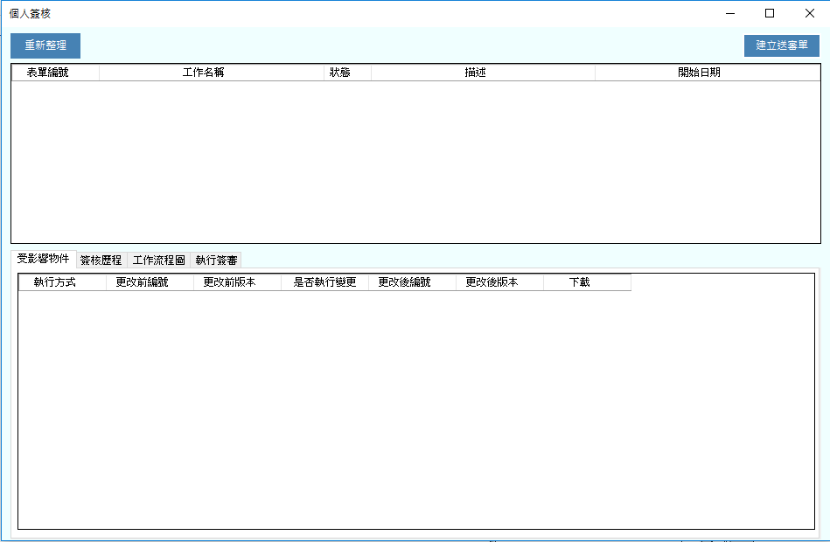
舊圖編輯
存檔簽入
建立送審單
簽核送審單
Administrator
1
打開個人簽核視窗
2
點選建立送審單

Slide 43
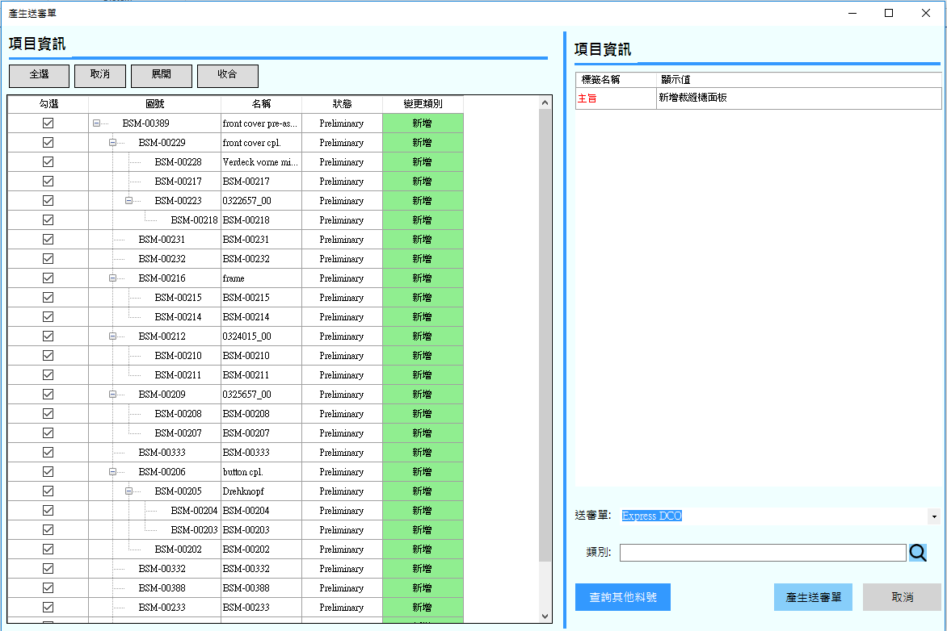
舊圖編輯
存檔簽入
建立送審單
簽核送審單
Administrator
1
2
將需要新增至送審單的圖號勾選
打開個人簽核視窗
3
設定主旨
4
產生DCO送審單

Slide 44
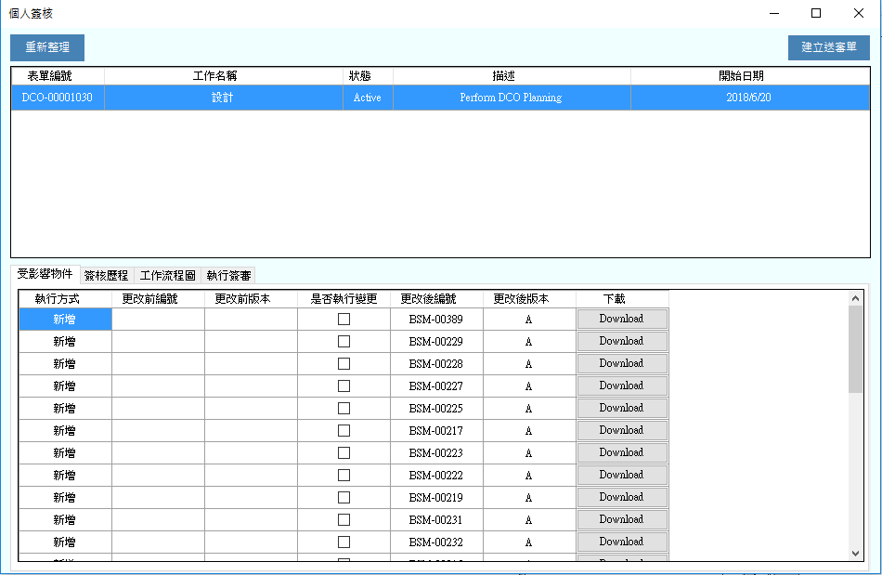
舊圖編輯
存檔簽入
建立送審單
簽核送審單
Administrator
1
按下重新整理
2
點選DCO變更單，檢視受影響物件

Slide 45
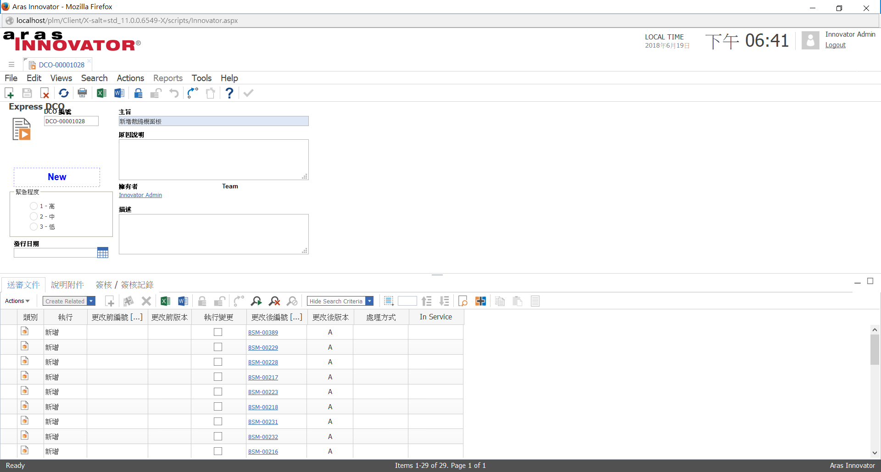
舊圖編輯
存檔簽入
建立送審單
簽核送審單
Administrator
1
PLM可以打開
DCO文件變更預覽

Slide 46
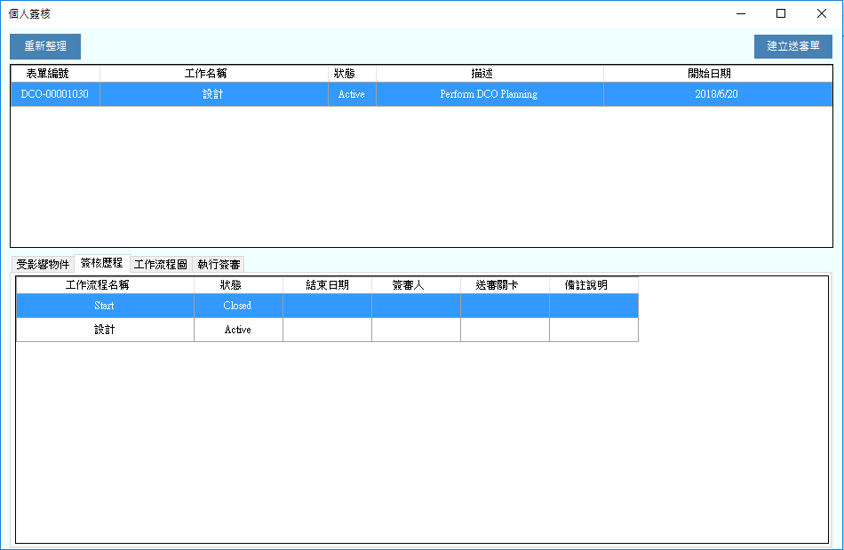
舊圖編輯
存檔簽入
建立送審單
簽核送審單
Administrator
2
選擇送審單編號
1
利用CAD整合進行簽核
3
顯示簽核歷程

Slide 47

舊圖編輯
存檔簽入
建立送審單
簽核送審單
Administrator
1
查看工作流程圖

Slide 48

舊圖編輯
存檔簽入
建立送審單
簽核送審單
Administrator
1
執行簽審畫面點選是否完成
2
選擇繳付關卡
3
完成送出

Slide 49


舊圖編輯
存檔簽入
建立送審單
簽核送審單
Administrator
1
送簽完成後，工作流程結束
2
送簽完成後，CAD物件狀態轉換成Released

Slide 50

建立變更送審單
簽出圖檔修改
繼續變更送審
C01
2
打開個人簽核頁面
1
先下載或複製已簽入原檔
打開BSM-00389圖檔
3
建立送審單

Slide 51

建立變更送審單
簽出圖檔修改
繼續變更送審
C01
1
點選需要變更的圖號
這裡選擇BSM-00227
2
設定主旨
3
產生送審單

Slide 52

建立變更送審單
簽出圖檔修改
繼續變更送審
C01
1
個人簽核頁面
點選重新整理

Slide 53


建立變更送審單
簽出圖檔修改
繼續變更送審
C01
1
確認變更的圖檔並送審下一關卡變版

Slide 54

建立變更送審單
簽出圖檔修改
繼續變更送審
C01
1
個人簽核頁面
點選重新整理
2
確認從A版跳至B版
3
點選下載進行更改圖檔

Slide 55

建立變更送審單
簽出圖檔修改
繼續變更送審
C01
1
下載時顯示此圖檔結構
此時下載的版本為B版、版次為2
2
設定下載目錄
3
確認後下載

Slide 56

建立變更送審單
簽出圖檔修改
繼續變更送審
C01
1
下載完畢自動開啟圖檔

Slide 57

建立變更送審單
簽出圖檔修改
繼續變更送審
C01
1
修改此BSM-00227圖檔屬性後儲存

Slide 58

建立變更送審單
簽出圖檔修改
繼續變更送審
C01
1
儲存後點選簽入

Slide 59

建立變更送審單
簽出圖檔修改
繼續變更送審
C01
1
簽入完成後由B2版變更成B3版

Slide 60

建立變更送審單
簽出圖檔修改
繼續變更送審
C01
1
接下來繼續送審至結束流程

Slide 61

建立變更送審單
簽出圖檔修改
繼續變更送審
C01
1
簽入完成後父階工程圖的子階，其BSM-00227圖號也是B3版
2
送審結束後狀態變為Released

Slide 62
問答集

